Slide 1
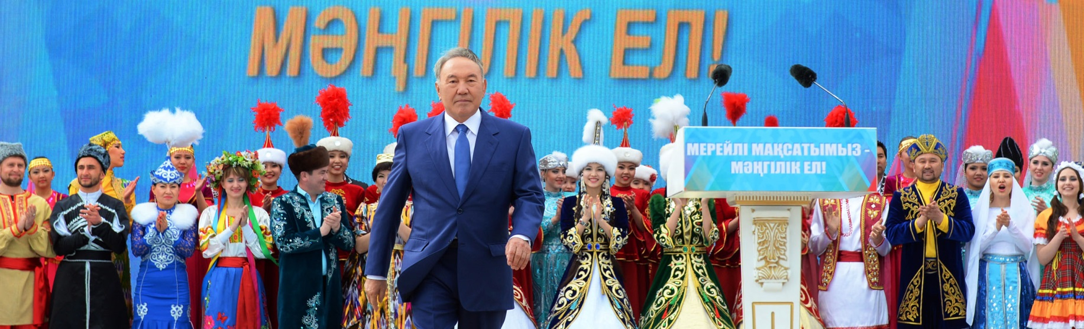
Жас Орда үйірмесі –
«Мәңгілік ел» - ұлттық идеясын насихаттап, тарихи тамырынан нәр беретін жас буынды қалыптастыратын ұйым!

Slide 2

Жас Орда үйірмесінің мақсаты – сан ғасырлық тарихынан сабақ алып, ұлттық сана-сезімі қалыптасқан, рухани ойлау дәрежесі биік, елі мен жерін, тарихын сүйетін ұлтжанды тұлға қалыптастырып, зерттеушілік қабілеті жоғары, қазіргі қоғам талабына сай, іскер азамат тәрбиелеу.

Slide 3

Жас Орда үйірмесінің ұраны:
Көздерінде от ойнар,
Сөздерінде жалын бар,
Жаннан қымбат оларға - ар,
Мен жастарға сенемін!!!

Slide 4
Ұлт жоспары - «100 нақты қадам»
Қазақстан Республикасында білім беруді және ғылымды дамытудың 2016 - 2019 жылдарға арналған
мемлекеттік бағдарламасы
Рухани жаңару бағыты
«Мәңгілік Ел» идеясы
Елбасының сындарлы саясатының негізгі басымдылығы ортақ мүдде, бірлік, татулық, бейбітшілікке үндейді.

Slide 5
Жас Орда үйірмесінің ұстанымы «Мәңгілік Ел» идеясына негізделеді
Ұрпаққа өсиет
Өмірлік ұстанымдар
Отандық рух
Жемде кеңес қылмадың,
Жемнен де елді көшірдің…
Асан қайғы
Бетегелі Сарыарқаның бойында, соғысып өлген өкінбес...
Доспамбет жырау
… Бірлігіңнен айырылма,
бірлікте бар қасиет.
Татулық болар береке, қы лмасын жұрт келеке…
Ақтамберді жырау
Сөйткен менім Еділім,
Мен салмадым, сен салдың,
Хайырлы болсын сіздерге
Менен қалған мынау Еділ жұрт
Қазтуған жырау
Жақсымен жолдас болсаңыз,
Айырылмасқа серт етер.
Бұқар жырау
Жат бойынан түңілсін,
Бәріңіз бір енеден туғандай болыңыз!
Үмбетей жырау

Slide 6

«Мәңгілік Ел» Ұлттық идеясы
…Ел тәуелсіздігі, ұлт мұраты, ұрпақ болашағы сияқты ұлы құндылықтар ғана мәңгі.
…Рухы биік, еңбегі ерен, бірлігі мығым Мәңгілік Ел болу үшін бізде бәрі бар. Біздің тірегіміз – тәуелсіздік, тілегіміз – тұрақтылық, білегіміз – бірлік!
...Қазақтың Мәңгілік Ғұмыры ұрпақтың Мәңгілік болашағын баянды етуге арналады. Ендігі ұрпақ - Мәңгілік Қазақтың Перзенті.
Ендеше, Қазақ Елінің Ұлттық Идеясы - Мәңгілік Ел!

Slide 7
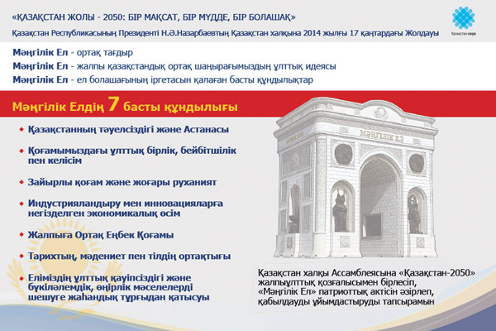
Жас Орда үйірмесі Елбасы Н.Ә.Назарбаевтың «Мәңгілік Ел» идеясындағы басты жеті құндылықтарына сүйенеді:

Slide 8
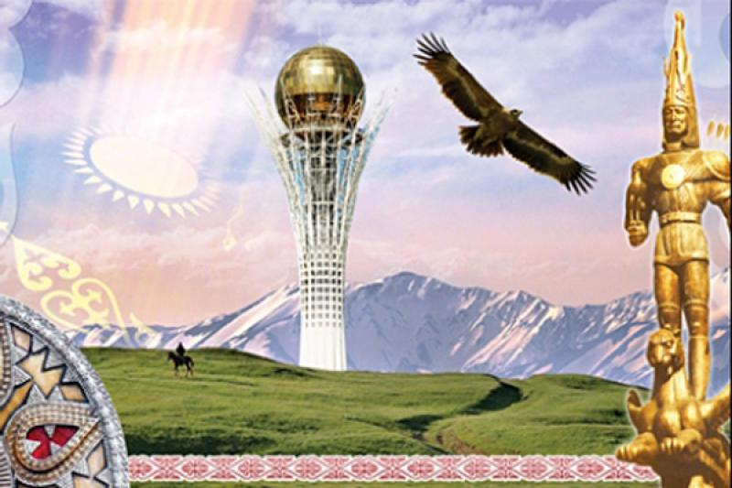
Біріншіден, бұл – Қазақстанның тәуелсіздігі және Астанасы.
Тәуелсіздік дегеніміз – елдің егемендігі, халықтың бостандығы, сана еркіндігі. Елдің аңсарлы азаттығы, елшілдік-ұлттық санасы, тарихымен қоса, рухани құндылықтары, рухы. Бұл бірнеше ғасырлар бойы халықтың армандаған қасиетті ұғымы. Арман болып жеткен тәуелсіздігімізді, ендігі жерде сақтап қалу біздің халқымыздың ең қасиетті борышы.

Slide 9
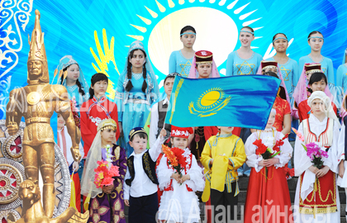
Екінші құндылық, бұл – қоғамымыздағы ұлттық бірлік, бейбітшілік пен келісім.
Біздің халқымыз – өзгеге қыспақ көрсетпек түгіл көмекке мұқтаж кез-келген ұлттың өкілін бауырына баса білген дана, мейірімді халық. Қазақ халқы сан ғасырлар бойы егемендігі мен тәуелсіздігі үшін күресіп келді. Өзінің ең жақсы қасиеттерінің: қатер төнген сәттерде бірігіп, ұйымдаса білуінің, сондай-ақ басқа халықтармен бейбітшілік, келісім мен тату көршілік жағдайында тұруға деген ынта-ықыласының арқасында ол тарих тасқынының астында қалып қоймай, өзінің дербестігін, тәуелсіздігін сақтап, мемлекеттігін қалпына келтіре алғандығы тарихтан да аян. Сондықтан біздің ең басты мақсатымыз – тату-тәтті ынтымағы жарасқан көп ұлтты халқымыздың тыныштығы мен көркейіп өсуі. Қасиетті тәуелсіздігімізді – мықтап ұстап тұру.

Slide 10
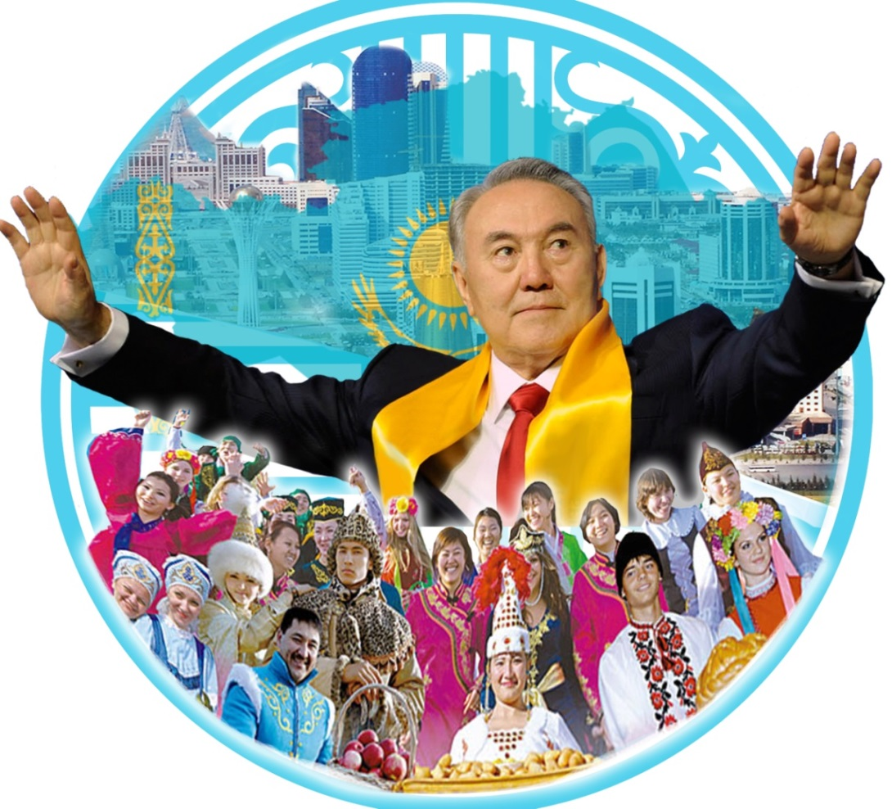
Біздің үшінші құндылығымыз – зайырлы қоғам және жоғары руханият
Ел дегенде, жер дегенде – білегін сыбанып, іске дайын тұратын, еліміздің жарқын болашағы үшін күресе білетін, намысты ұрпағымыз болса, қоғамымыздағы ұлттық бірліктің іргесі шайқалмаса, ұлтымыз өз әдет-ғұрпын, таза тілін сақтаса Мәңгілік ел боламыз, бұл – жеңіске жетуіміздің негізгі кепілі. Міне, біздің басты байлығымыз да – осы. Рухы еркін халық қана кез-келген мәселені шеше алады, әлемдік деңгейде өз орнын таба алады.
Қазақ халқы өзінің тарихи негізгі ұлттық құндылықтарын өзі де танып, өзгеге де танытып, ұлттық тілін құрметтеп, жас ұрпақты ұлттық рухта тәрбиелегенде ғана руханияты жоғары, зайырлы қоғам бола алады.

Slide 11

Елбасы төртінші құндылық, бұл – индустрияландыру мен инновацияларға негізделген экономикалық өсім екендігіне тоқтала отырып, әрбір қазақстандықтардың әл-ауқатының жақсарып дамыған отыз елдің қатарына қосылудың бірден-бір сара жолын анықтап берді.

Slide 12
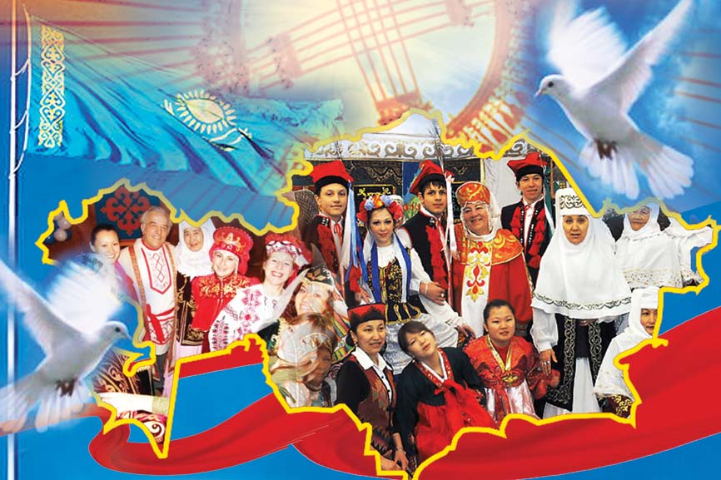
Бесінші құндылық, бұл – Жалпыға Ортақ Еңбек Қоғамы.
Жалпыға Ортақ Еңбек Қоғамы Елбасының қазақстандық қоғамның бүгінгі, жаңа замандағы бейнесі деуге болады. Президент Н.Ә.Назарбаевтың жаңғырту үрдістерінің табыстылығын жүзеге асыратын басты қағидалардың бірі ынталандыру. Адал еңбекке ынталандырудың жолын табу, еңбек табыстарын қоғамдық ынталандырудың жүйесін құру Қазақстандағы әлеуметтік жаңғыртудың аса маңызды мәселелерінің бірі. Бұл рейтинг жүйесі. Әркім атқарған еңбегіне орай және көрсеткен нәтижесіне қарай бағалануы заңдылық. Адал еңбек еткен ғана бақытты болмақ.

Slide 13

Алтыншыдан, бұл – тарихтың, мәдениет пен тілдің ортақтығы
«Өз тарихын, өз философиясын білмейінше және оған белгілі бір көзқараста болмайынша ешқандай да мәдениеттің дамуы мүмкін емес», - дейді көрнекті түркітанушы ғалым Л.Н.Гумилев. Шындығында, өз елінің тарихын, философиясын білу, ұлттық құндылықтарын зерттеу, солар арқылы ұлттық идеологияны қалыптастыру, жас ұрпақты ұлттық рухта тәрбиелеу, оны ұрпақ санасына сіңіру елдің, ердің басты мұраты. Еліміздің сан ғасырлық дәстүрін, ата-баба салтын, әдебиеті мен өнерін өзінің бар болмысымен сақтай отырып, оларды әлемдік өркениет өрісіне қарай өрістете отырып, мәңгілік ел болу идеясын ұсынды. «Ана тілі –бәріміздің анамыз, өйткені, ол-ұлтымыздың анасы». «Толыққанды тілсіз – толыққанды ұлт болуы мүмкін емес». Ана тіліміз – біздің бүгініміз үшін де, ертеңіміз үшін де мәңгіліктің тілі. Нұрсұлтан Әбішұлы «Қазақстан - 2050» Стратегиясын жариялаған Жолдауында айқын атап көрсеткеніндей: «Қазақ тілі жаппай қолданыс тіліне айналып, шын мәніндегі мемлекеттік тіл мәртебесіне көтерілгенде, біз елімізді Қазақ мемлекеті деп атайтын боламыз». Түпкі мұрат – тәуелсіз елімізді Мәңгілік Ел ету.

Slide 14
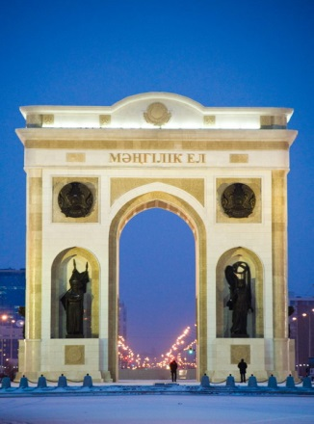
Жетінші құндылық, бұл-еліміздің ұлттық қауіпсіздігі және бүкіләлемдік, өңірлік мәселелерді шешуге жаһандық тұрғыдан қатысуы.
Қазақстан егемен ел ретінде дамудың алғашқы күндерінен бастап жаһандық деңгейде де, өңірлік деңгейде де жауапты саясат жүргізіп келеді. Қазақстанның барлық бастамалары, Президентіміз ұйытқы болған бастамалар әлемдік қоғамдастық тарапынан кеңінен қолдау тапты. Еліміз өзінің шешімдерімен және белсенді қызметімен жаһандық және өңірлік қауіпсіздікке орасан зор үлес қосты. Оны қару-жарақты еселеп көбейту және басқа елдерге қатер төндіру есебінен емес, ашықтық, тең құқықты әлемдік ынтымақтастық, жасампаздық және басқа елдермен сындарлы үнқатысу орнату арқылы айғақтауда.

Slide 15
«Мәңгілік Ел» жалпы Қазақстандық ортақ шаңырағымыздың ұлттық идеясы. Ата-бабаларымыздың сан мың жылдан бергі арманы болатын. Әлеуметтік маңызы зор құндылықтың мән-мағынасын ұғындыру, баланың санасына, сезіміне, түйсігіне, мінез-құлқына әсер ететіндей дәрежеге жеткізу ұстаздық шеберлікті қажет етеді.
Тарих сабағында оқушылардың дүниеге ғылыми көзқарасы қалыптастырылады, адамгершілікке, имандылыққа, ізгілікке тәрбиеленеді, отаншылдыққа,халықтарды құрметтеуге, сыйлауға яғни халықтар достығына тәрбиеленеді, бейбітшілікті сақтауға, туған жерін сүйе білуге тәрбиеленеді.

Slide 16
Жас Орда үйірмесі болашақта рухани жаңару бағытында жастарымызды Отан сүйгіштікке тәрбиелеудің мынадай жолдарын ұсынады:
Халқымыздың сан ғасырлық тарихын мақтан ететін дәрежеге жеткізіп, жас буынның интеллектуалдық потенциалын көтеру;
Жастардың рухани сана-сезімін, ұлтшылдық қасиеттерін, еліне аянбай еңбек етуге баулуда тарихи жыр-дастандар мен салт-дәстүрлерімізді насихаттауды тал бесіктен бастау;
Ел тарихында шешендігі мен көсемдігі, тура билігі мен әділеттілігі, елінің қамын ойлаған көрнекті қайраткерлердің, тарихи тұлғаларымыздың өмір жолын жас буынның санасына құю арқылы, елдікке, ерлікке баулу;
- Мәдени мұраларымызды қастерлеп, ұрпақтан-ұрпаққа жеткізіп, оның тарихи құндылығын насихаттап, бойына сіңіріп, отансүйгіштікке тәрбиелеу;
- Мемлекеттілігіміздің мәңгі, болашағымыздың кемел болуына жастардың қосатын үлесі зор екеніне сенім білдіру.

Slide 17
НАЗАРЫҢЫЗҒА РАХМЕТ

